Slide 1
Έλλη Αλεξίου
Βιογραφία - Εργογραφία

Slide 2
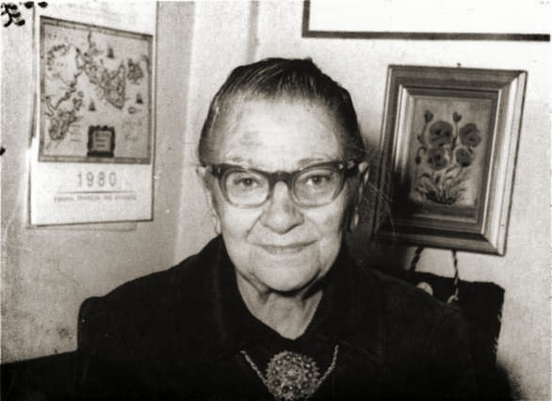
Έλλη Αλεξίου
Ηράκλειο Κρήτης, 1894 - Αθήνα 1988
Συγγραφέας, δημοσιογράφος, παιδαγωγός

Slide 3
Βιογραφία
η οικογένειά της ήταν λόγια. Πατέρας της ήταν ο Στυλιανός Αλεξίου εκδότης και διανοούμενος, ο αδελφός της, Λευτέρης, ποιητής και η αδελφή της, Γαλάτεια (μετέπειτα 1^{η} σύζυγος του Καζαντζάκη) συγγραφέας
σπούδασε στο Ανώτερο Παρθεναγωγείο Ηρακλείου – αποφοίτησε το 1910
για έξι χρόνια υπηρέτησε από το ως δασκάλα στο Γ' Χριστιανικό Παρθεναγωγείο και στη "Στέγη Μικρών Αδελφών"
1920 : εγκαταστάθηκε στην Αθήνα μετά το γάμο* της με το Βασίλη Δασκαλάκη
σπούδασε Παιδαγωγικά και Φιλολογία στην Αθήνα
δίδαξε στη Μέση Εκπαίδευση για 19 χρόνια
κατά τον Β’ Π.Π. συμμετείχε στην Εθνική Αντίσταση, μέσα από το Ε.Α.Μ. λογοτεχνών
1945 : σπουδάζει με υποτροφία, της γαλλικής κυβέρνησης, στη Σορβόννη και διδάσκει σε ελληνικά σχολεία στο Παρίσι
λόγω των σοσιαλιστικών της ιδεών (έγινε μέλος του Κ.Κ.Ε. το 1928) υπέστη διώξεις , όπως στέρηση της ελληνικής ιθαγένειας (μετά το 1945), αυτοεξορία (1949), ακόμα και κράτησή της στις φυλακές Αβέρωφ (1965).
μέχρι το 1962 εργαζόταν ως εκπαιδευτικός σύμβουλος των ελληνικών σχολείων των σοσιαλιστικών χωρών
το 1962 της επετράπη να επιστρέψει στην Ελλάδα για να μπορέσει να παρευρεθεί στην κηδεία της αδελφής της, Γαλάτειας Καζαντζάκη

Slide 4
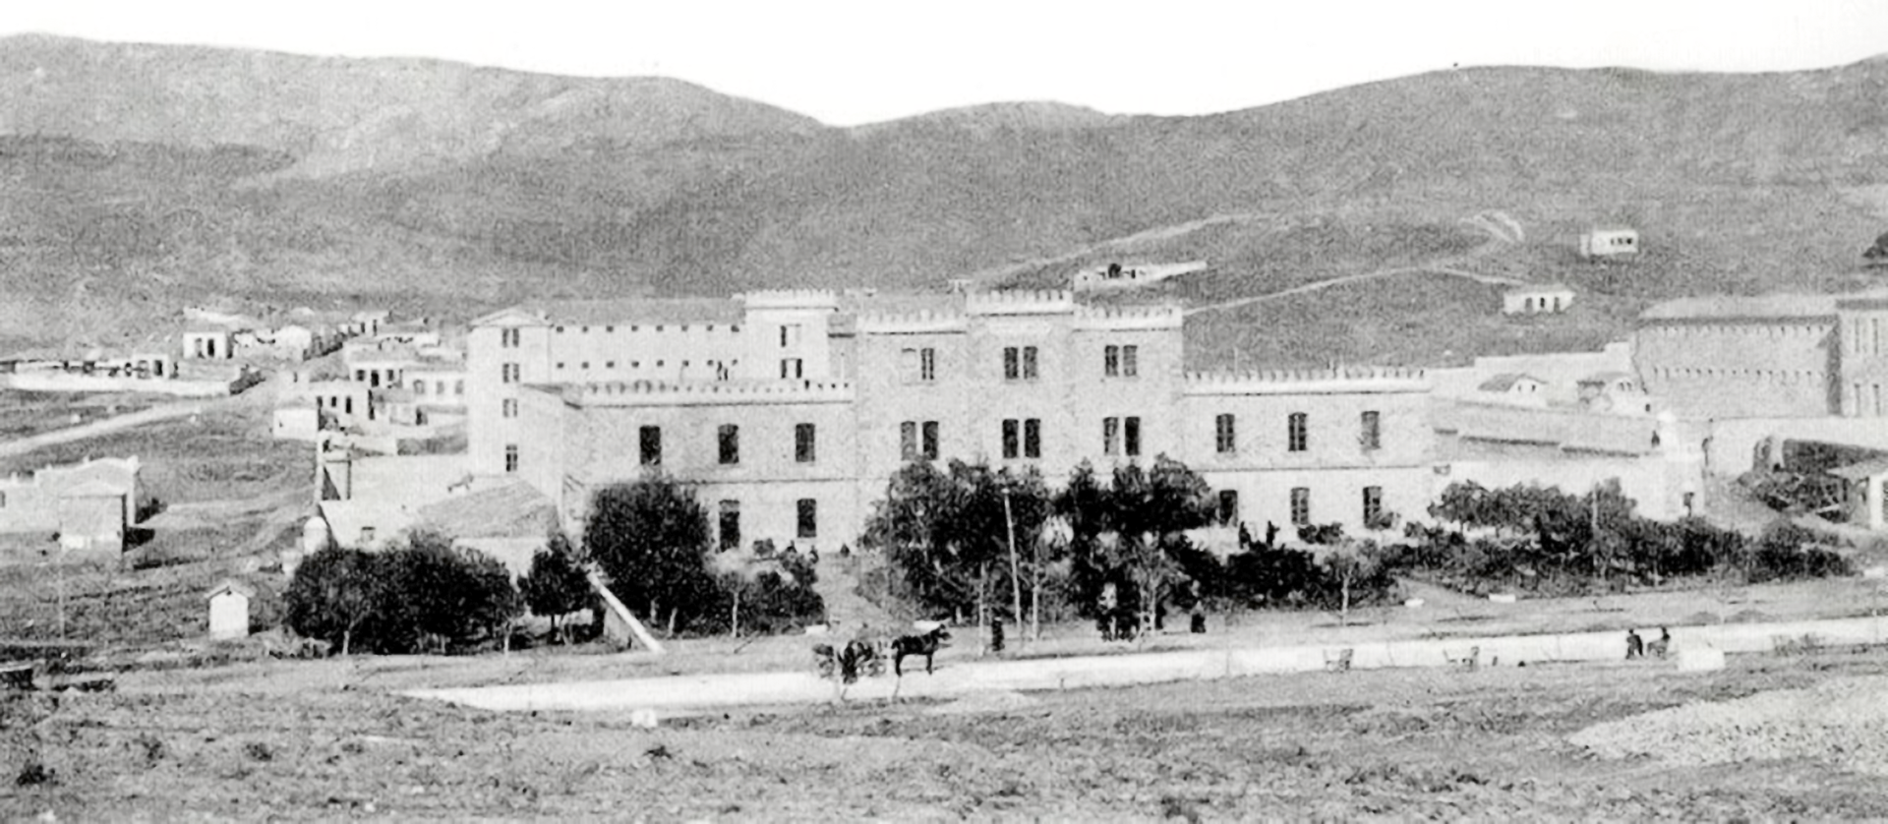
Οι Φυλακές Αβέρωφ επί της Λεωφόρου Αλεξάνδρας περίπου το 1895.
Το κτήριο κατεδαφίστηκε το 1971.
Στο σημείο αυτό κτίστηκαν νέα κτήρια, μεταξύ των οποίων ο Άρειος Πάγος.

Slide 5
Μετά την απελευθέρωσή της από τις Φυλακές Αβέρωφ έζησε έναν χρόνο στη Ρουμανία και το 1966 επέστρεψε οριστικά στην Ελλάδα (είχε επανακτήσει την ελληνική ιθαγένεια το 1965)
Όταν επέστρεψε συνελήφθη βάση βουλεύματος που είχε εκδοθεί εναντίον της το 1952, δικάστηκε και απαλλάχθηκε
ήταν παντρεμένη* με τον Βασίλη Δασκαλάκη με τον οποίο και χώρισε
μετά τον επαναπατρισμό της το 1962, έμεινε μονίμως στην Αθήνα με τον
ποιητή Μάρκο Αυγέρη
ο Μάρκος Αυγέρης ήταν ο δεύτερος σύζυγος της αδελφής της Γαλάτειας, μετά το
θάνατο της οποίας έμεινε κι αυτός έρημος στον κόσμο χωρίς ούτε έναν συγγενή
ανιψιός της, εγγονός του άλλου αδελφού της , Ραδάμανθυ Αλεξίου, ήταν ο μουσικός
και ποιητής Παύλος Σιδηρόπουλος
είχε λάβει μέρος στο Α' και Β' Συνέδριο της Ειρήνης ( Παρίσι 1947 και Βαρσοβία 1950)
καθώς και σε Συνέδρια : α) των Διανοουμένων (στο Βρότσουαφ Πολωνίας 1948)
β) για το Παιδί (Βιέννη (1952)
γ) για τη Γυναίκα (Κοπεγχάγη 1953) κ.ά.
όπως και
της Νεοελληνικής Λογοτεχνίας (Βερολίνο 1957)
----------------------------------------------------------

Slide 6
Εργογραφία
πρώτη της εμφάνιση στον χώρο της λογοτεχνίας το 1923 με τη δημοσίευση του
διηγήματος ’’Φραντζέσκος’’ στο περιοδικό ’’Φιλική Εταιρεία’’
το συγγραφικό της έργο είναι μεγάλο και ποικίλο : διηγήματα, μυθιστορήματα,
παιδική λογοτεχνία, θέατρο, εκπαιδευτικά βιβλία, ανθολογίες, μεταφράσεις, μελέτες
Η πεζογραφία της εκφράζει τον κοινωνικοπολιτικό προβληματισμό της και
χαρακτηρίζεται από ρεαλισμό, με έντονο το συναισθηματικό και ψυχογραφικό
στοιχείο.
Η ίδια είχε δηλώσει : ‘’Όταν διορίστηκα δασκάλα σε δημοτικό σχολείο στο Ηράκλειο,
βρέθηκα σε μια ατμόσφαιρα απύθμενης δυστυχίας, πρωτόγνωρης, που χτύπησε
ανελέητα την πιο αθώα πλευρά της ζωής, τα μικρά παιδιά. [...]
Από τα πρώτα κιόλας βιβλία μου συμμάχησα με τους αδύνατους και τους
αδικημένους. Και τη συμμαχία αυτή την κράτησα πιστά σ’ όλη μου τη ζωή’’
Έργα της : (ενδεικτικά)
‘’Γ’ Χριστιανικόν Παρθεναγωγείον’’, Αθήνα, 1934 (πεζογραφία)
‘’Το πρώτο μου λεξικό’’, Αθήνα, 1964 (παιδικό)
‘’Μια μέρα στο Γυμνάσιο’’, Αθήνα, 1973 (θέατρο)
‘’Για να γίνει Μεγάλος’’ (του Νίκου Καζαντζάκη), Αθήνα, 1966 (βιογραφία)
‘’Βοηθός νηπιαγωγού’’, Βουκουρέστι, 1952 (εκπαιδευτικό)
-----------------------------------------------------------

Slide 7
Ασκήσεις (πάνω στο κείμενο που θα κάνουμε) :
1) Να χαρακτηρίσετε τη δασκάλα από τη στάση της απέναντι στη Βαγγελίτσα.
2) α) Πώς κατάφερε η Βαγγελίτσα να κερδίσει το ενδιαφέρον και τη συμπάθεια των
συμμαθητών της ;
β) Τι να έγινε το κοριτσάκι όταν μεγάλωσε ;
Να βρείτε : τον αφηγητή και το είδος του, το είδος της αφήγησης και τους
αφηγηματικούς τρόπους. Να σημειώσετε τι πετυχαίνει με αυτές τις επιλογές της, η συγγραφέας. (θυμηθείτε τι έχουμε πει στην τάξη για το αισθητικό αποτέλεσμα).

